Slide 1

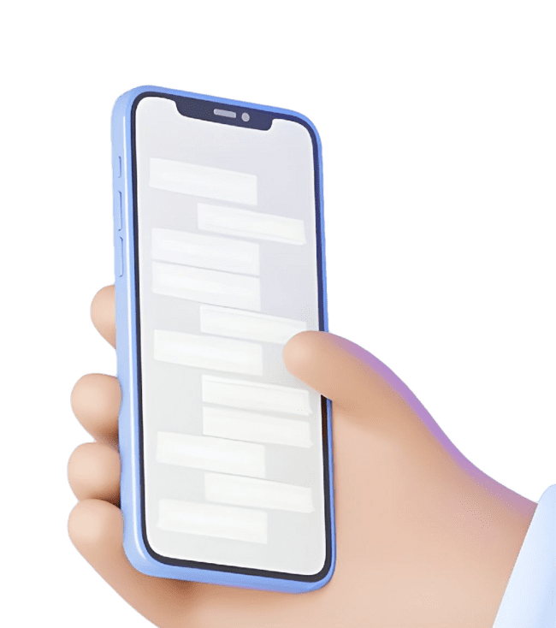
Flutter 앱 개발자를 위한 앱 푸시 알림 실전 가이드 :
개인화부터 실시간 메시지까지
이 강연은 Flutter 앱 개발자와 앱 푸시 알림에 관심 있는 분들을 위해 준비되었습니다. 푸시 알림의 기획부터 개발, 운영에 이르기까지
전 과정을 다루는 이번 강연을 통해 Flutter 앱의 사용자 경험을
한층 더 끌어올릴 수 있는 실질적인 인사이트를 얻어가시기 바랍니다.

Slide 2


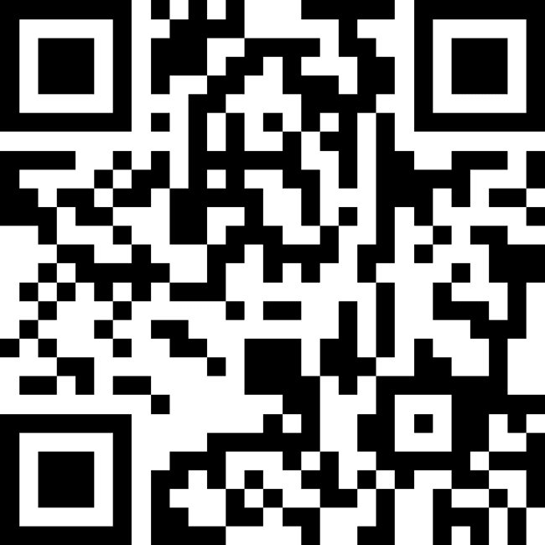
Q&A 링크
웨비나가 끝난 후 Q&A 시간이 따로 있습니다.

Slide 3
1
푸시 메시지 개요
푸시 메시지에 대해 이해하고 구현에서 고려해야할 점 등을 알아봅니다.
2
앱 푸시 알림 구현
Flutter로 앱 푸시 알림을 개발하는 과정을 살펴보고, 샘플 앱을 통해 다양한 사례를 시연합니다.
3
노티플라이 연동
앱 푸시 알림을 직접 개발하는 것과 노티플라이를 사용하는 것을 비교합니다.

Slide 4



업계 최고의 앱 푸시 알림 솔루션을 제공하는 노티플라이 팀
박준하
노티플라이 Android SDK, React Native SDK 개발 KAIST 전산학부/전기전자공학부
김대성
노티플라이 iOS SDK, Flutter SDK 개발 KAIST 전산학부

Slide 5
01. 앱 푸시 개요
Flutter 앱 개발자를 위한 앱 푸시 알림 실전 가이드
First
Second
Third
푸시 메시지란?
푸시 메시지가 무엇이고, 어떻게 작동하는지 알아봅니다.
디바이스 토큰 관리 / 푸시 메시지 종류
디바이스 토큰을 관리하는 가장 좋은 방법과 푸시 메시지의 종류에 따른 특징, 활용 방안 등에 대해 알아봅니다.
실전 가이드 / 푸시 알림 연동 Checklist
플랫폼과 앱 상태별로 FCM SDK가 어떻게 동작하는지 정리하고, 푸시 연동을 더욱 완벽하게 마칠 수 있도록 checklist를 확인합니다.

Slide 6
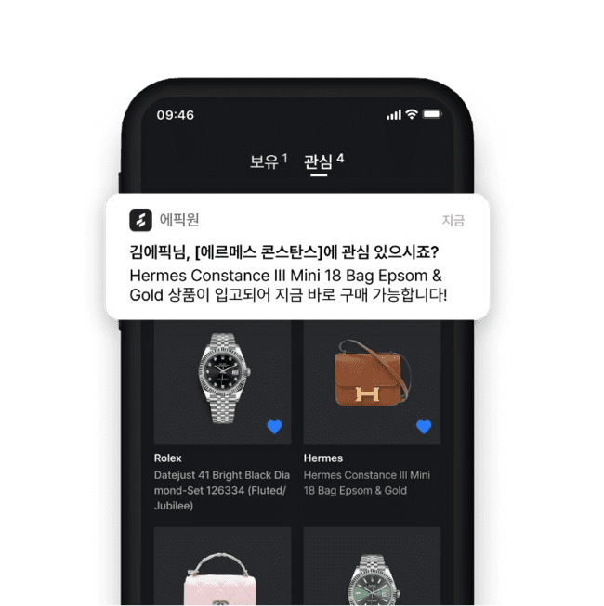
푸시 메시지란?
앱 푸시 개요
1-1
모바일 디바이스로 어떠한 데이터를 보낼 때 사용할 수 있는 기능
알림 뿐만 아니라, 다양한 기술적 상황에서도 사용 가능 (e.g. data background sync)

Slide 7



푸시 메시지의 동작 방식
앱 푸시 개요
1-2
우체국
수신자 아파트
수신자 주소
서울특별시 강남구 선릉로 551
발송 요청: 서울특별시 강남구 선릉로 551
로 발송해주세요
발신자

Slide 8

푸시 메시지의 동작 방식
앱 푸시 개요
1-2
메시징 서비스
디바이스
디바이스 토큰
fOLXQNhKRk3PrwbKR ULuG2:APA91bF2OC16
fU-Gc_ztcvXxenS_-Qgc TdNIlmL123Gr…
POST
https://fcm.googleapis
.com/v1/projects/…/m essages:send
발신자

Slide 9
푸시 메시징 서비스
앱 푸시 개요
1-3
- 주요 서비스 종류
- FCM (Firebase Cloud Messaging)
- Cross-platform 메시징 서비스 (Apple 계열 지원 ‒ 내부적으로 APNs 사용)
- APNs (Apple Push Notiﬁcation Service)
- Apple 계열 디바이스에 메시지를 보내기 위해서는 반드시 APNs를 이용해야 함
- 주요 역할
- 메시지 발송
- 디바이스가 전원 꺼짐, 네트워크 문제 등 다양한 이유로 unreachable 할 경우 일정기간동안 저장 후 온라인 상태일 때 재발송
- 디바이스 토큰 발급 및 관리

Slide 10
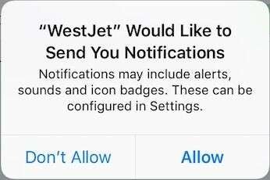
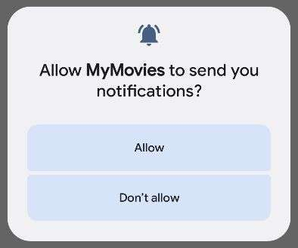
디바이스 토큰
앱 푸시 개요
1-4
푸시 알림 서비스가 개별 모바일 디바이스를 식별하고, 해당 디바이스에 알림을 정확하게 전송할 수 있도록 만들어주는 고유한 식별자 (주소)
OS 레벨에서 푸시 알림 권한을 허용해야 발급 가능
- 다양한 이유로 인해 언제든지 갱신 또는 해지될 수 있음
OS 레벨 푸시 알림 권한 허용 프롬프트

Slide 11



Overall Architecture
앱 푸시 개요
1-5
메시징 서비스
1. 디바이스 토큰 발급
3. 발송 요청
클라이언트
서버
4. 메시지 발송
2. 디바이스 토큰 저장
5. 사용자 반응 로깅

Slide 12
디바이스 토큰 관리 ‒ Best Practice
앱 푸시 개요
2-1
앱이 실행될 때 마다 디바이스 토큰을 서버로 전송
메시징 서비스는 디바이스 토큰이 갱신될 때 마다 앱에 알려줌 (e.g.
onTokenRefresh)
* 디바이스 토큰을 서버로 전송
앱이 삭제되거나 푸시알림 권한이 바뀌어 토큰이 해지되었을 경우를 대비하여
서버 측에서 data message를 보내는 cron job을 수행 → 유효하지 않은 토큰일 경우 삭제

Slide 13
Prerequisite: Application의 기본적 상태
앱 푸시 개요
2-2
앱이 실행중인가?
YES
앱이 사용자의 화면에 노출되고 있는가?
NO
NO
YES
Terminated
Background
Foreground

Slide 14
푸시 메시지의 종류
앱 푸시 개요
2-3
네트워킹이 필요한가?
YES
Remote Push
NO
앱이 foreground 상태가 아닐 때 FCM SDK에서 알림을 자동으로 표시하는가?
NO
YES
Local Push
Data Message (Silent Message)
Notiﬁcation Message (Display Message)

Slide 15
Local Push / Remote Push
앱 푸시 개요
2-3
 | Local push | Remote push
발송 주체 | 클라이언트 | FCM 등의 메시징 서비스
특징 | 메시지 예약 가능 네트워킹 없이 앱 코드로만 동작 푸시 토큰 불필요 | 동적 메시지 내용 높은 발송 일정 자유도
활용처 | Foreground에서 알림을 표시하고 싶을 때 주기적 정적 알림 | 서버에서 발송하는 정보성 / 광고성 메시지 디바이스 토큰 유효성 확인
Flutter Package Name | ﬂutter_local_notiﬁcations | ﬁrebase_messaging

Slide 16
Data Message / Notiﬁcation Message
앱 푸시 개요
2-3
 | Data message (Silent message) | Notiﬁcation message (Display message)
특징 | 데이터를 앱이 전적으로 처리 | 따로 부가적인 처리하지 않아도 앱이 foreground 상태가 아닐 때 자동으로 알림이 노출됨. Foreground일 경우 기본적으로 알림이 노출되지 않음.
활용처 | 디바이스로 메시지를 보내는 목적이 알림 노출이 아닌 경우 (e.g. background sync / push token validation) | 디바이스로 메시지를 보내는 목적이 알림 노출인 경우 (광고성 / 정보성)
발송 방법 | FCM API 호출 시 payload에 data ﬁeld만 포함 | FCM API 호출 시 payload에 notiﬁcation ﬁeld 만 포함 *Data 필드와 notiﬁcation 필드를 동시에 사용할 수도 있음.
Flutter의 경우 두 필드가 동시에 명시되어있을 경우, notiﬁcation message의 특성을 따라감.

Slide 17
Challenges
앱 푸시 개요
3-1
디바이스 플랫폼 별 동작 방식에 차이가 있음
ﬂutter / RN 개발자는 native에 대한 내용이 다소 생소할 수 있음
ex) iOS의 경우 앱이 종료된 상태에서 코드를 실행시키기 위해서 Notiﬁcation Service Extension 셋업이 필요함 (extension 셋업하지 않을 시 푸시 수신 로깅 불가능), 하지만 Android의 경우 따로 설정하지 않아도 코드 실행 가능
앱의 상태 (foreground / background / terminated) 에 따른 동작 방식에 차이가 있음
ex) Terminated 상태에서 푸시를 클릭했을 때에는 getInitialMessage로 푸시 내용을 열람할 수 있는 반면, background에서 실행 중인 앱에서 푸시를 클릭했을 때에는 onMessageOpenedApp.listen 으로 핸들링

Slide 18


푸시 수신시
앱 푸시 개요
3-1
Terminated
Background
Foreground
Not Available
Notiﬁcation Service Extension 셋업 후, native 코드 수정 필요
onBackgroundMessage
onMessage.listen
onBackgroundMessage
onBackgroundMessage
onMessage.listen

Slide 19
푸시 클릭시
앱 푸시 개요
3-1
Terminated
Background
Foreground
getInitialMessage
onMessageOpenedApp.listen
onMessageOpenedApp.listen
getInitialMessage
onMessageOpenedApp.listen
onMessageOpenedApp.listen

Slide 20
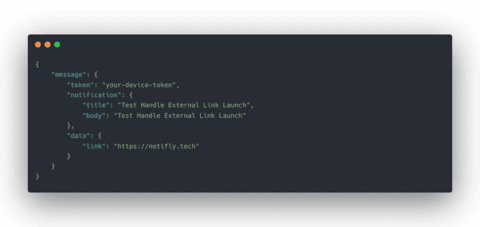
앱 푸시 개요
예제: 푸시 클릭 시 data.link로 URL 이동
3-1
FCM API Payload

Slide 21
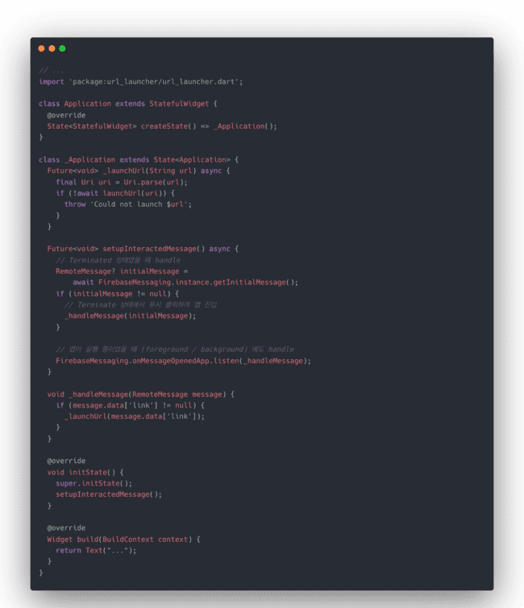
lib/main.dart

Slide 22







푸시 알림 연동 Checklist
앱 푸시 개요
3-2
디바이스 토큰 관리
Device 토큰을 잘 받아오는가? 실패했을 때 런타임에는 문제가 없는가?
앱 재설치 시 Device 토큰이 잘 갱신되는가?
앱 실행 시 서버로 Device 토큰이 잘 전송되는가?
푸시 수신
푸시가 background / terminated 상태에서 잘 수신되는가?
클릭 핸들러
[iOS] foreground / background / terminated 상태에서 푸시 클릭 핸들러가 잘 불리고 data ﬁeld도 요청 payload와 같은가? [iOS] background / foreground 상태에서 푸시 수신 핸들러가 잘 불리고 data ﬁeld도 요청 payload와 같은가?
[Android] foreground / background / terminated 상태에서 푸시 클릭 핸들러가 잘 불리고 data ﬁeld도 요청 payload와 같은가?
[Android] foreground / background / terminated 상태에서 푸시 수신 핸들러가 잘 불리고 data ﬁeld도 요청 payload와 같은가?

Slide 23
02. Flutter 앱 구현 및 FCM 연동 시연
Flutter 앱 개발자를 위한 앱 푸시 알림 실전 가이드
First
Firebase 프로젝트 생성
새로운 Firebase 프로젝트를 만들고 필요한 설정을 완료합니다.
Second
Flutter 앱과 연결
앱에서 Firebase 프로젝트를 연동하고 설정을 완료합니다.
Third
푸시 알림 수신 및 처리
푸시 알림 수신/클릭 핸들러를 구현합니다.

Slide 24

푸시 알림 구현 전략
Flutter 앱 구현 및 FCM 연동 시연
0
Foreground에서 원격 푸시를 사용할 방법을 설명합니다.
로컬 푸시 알림 생성
Foreground 메시지 수신 핸들러

Slide 25


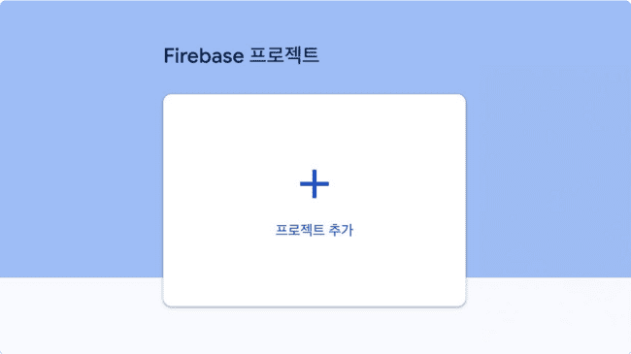
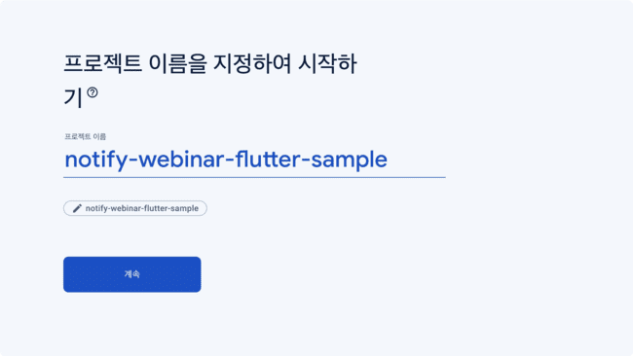
Firebase 프로젝트 생성
Flutter 앱 구현 및 FCM 연동 시연
1
새로운 Firebase 프로젝트를 만들고 필요한 설정을 완료합니다.
New Project
Project Name

Slide 26
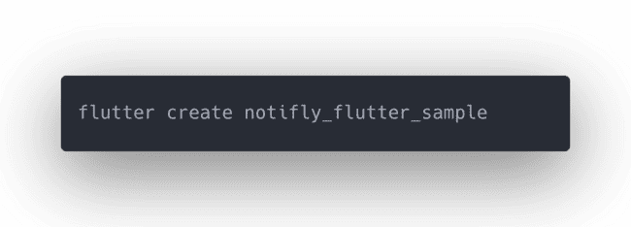
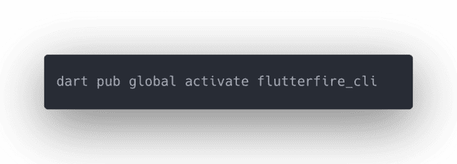
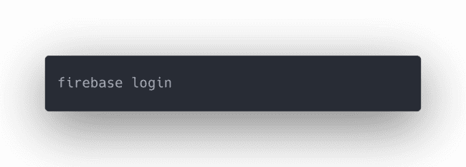
Flutter 앱과 연결
Flutter 앱 구현 및 FCM 연동 시연
2
Flutter 앱과 FCM 프로젝트를 연결하고, 앱 푸시 관련 설정을 완료합니다.
~/greybox
~/greybox/notifly_flutter_sample

Slide 27
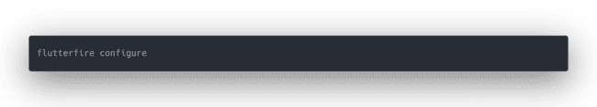
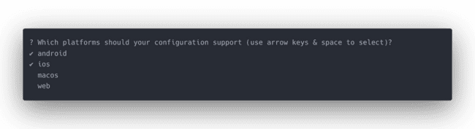
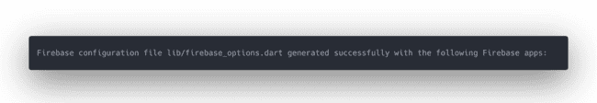
Flutter 앱과 연결
Flutter 앱 구현 및 FCM 연동 시연
2
Flutter 앱과 FCM 프로젝트를 연결하고, 앱 푸시 관련 설정을 완료합니다.
~/greybox/notifly_flutter_sample

Slide 28

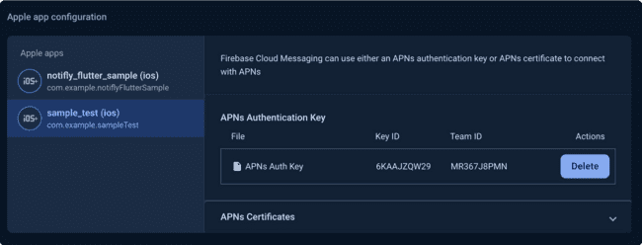
Flutter 앱과 연결
Flutter 앱 구현 및 FCM 연동 시연
2
애플 개발자 센터에서 발급받은 APNs 인증서를 Firebase 프로젝트에 업로드합니다.
Firebase Project > Cloud Messaging > 생성된 iOS App > configuration

Slide 29

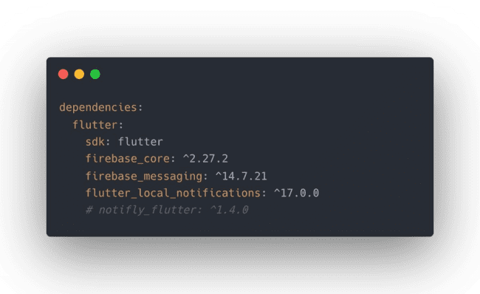
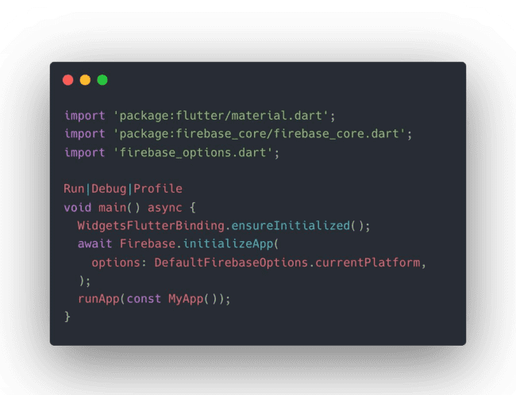
Flutter 앱과 연결
Flutter 앱 구현 및 FCM 연동 시연
2
Flutter 앱과 FCM 프로젝트를 연결하고, 앱 푸시 관련 설정을 완료합니다.
pubspec.yaml
lib/main.dart

Slide 30
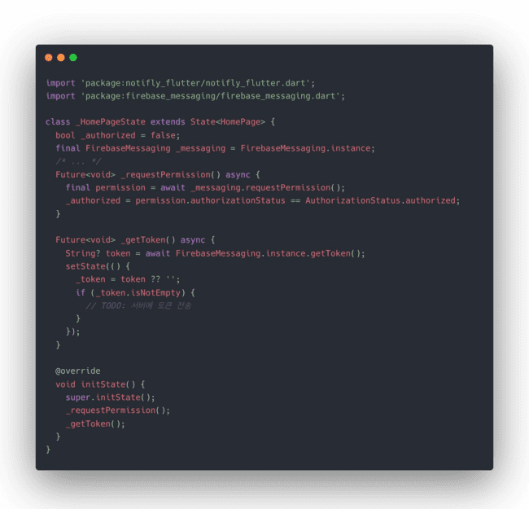

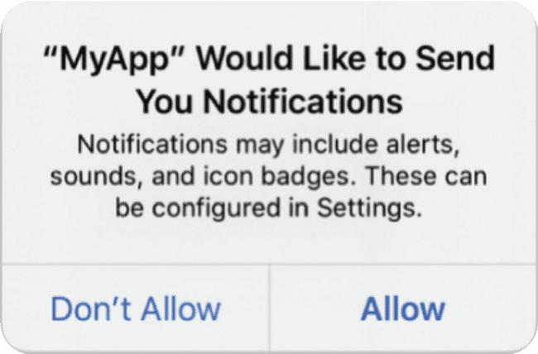
Flutter 앱 구현 및 FCM 연동 시연
푸시 알림 셋업
3
3-1. 푸시 알림 허용 권한 요청 및 푸시 토큰 발급

Slide 31
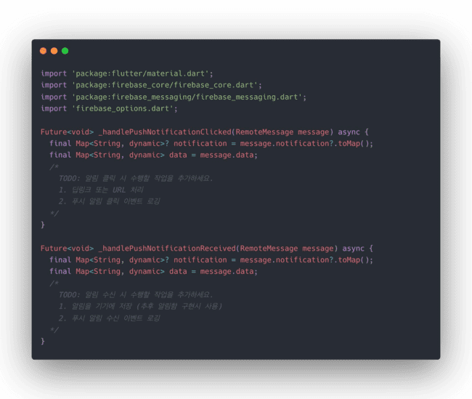
Flutter 앱 구현 및 FCM 연동 시연
푸시 알림 셋업
3
3-2. 커스텀 수신/클릭 핸들러 구현

Slide 32
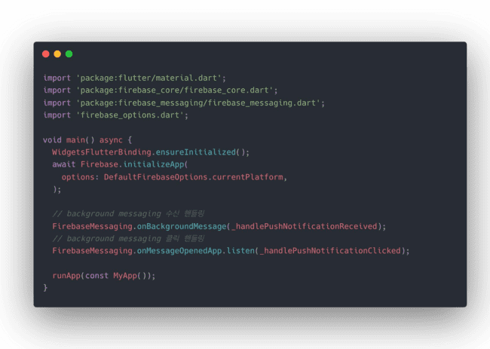
Flutter 앱 구현 및 FCM 연동 시연
푸시 알림 셋업
3
3-3. 커스텀 핸들러 등록 (Background)

Slide 33
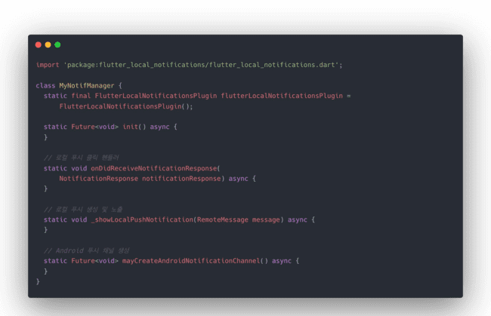
푸시 알림 셋업
Flutter 앱 구현 및 FCM 연동 시연
3
3-4. 로컬 푸시 셋업(for Android Foreground Push)
Local Notiﬁcation 셋업

Slide 34
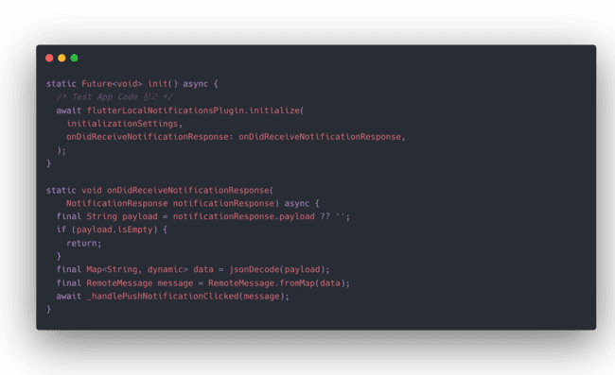
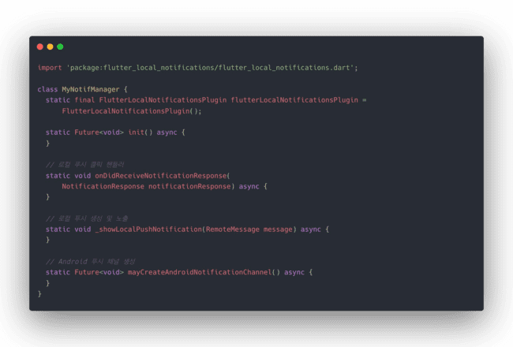
푸시 알림 셋업
Flutter 앱 구현 및 FCM 연동 시연
3
3-4. 로컬 푸시 셋업(for Android Foreground Push)
Local Notiﬁcation 셋업

Slide 35
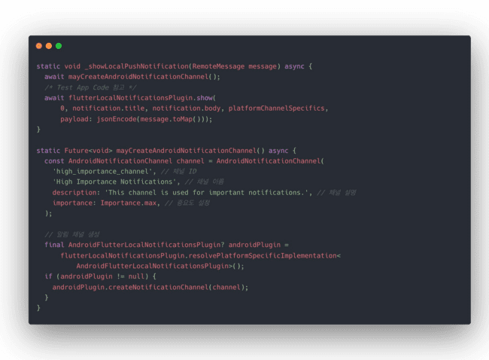
푸시 알림 셋업
Flutter 앱 구현 및 FCM 연동 시연
3
3-4. 로컬 푸시 셋업(for Android Foreground Push)
Local Notiﬁcation 셋업

Slide 36
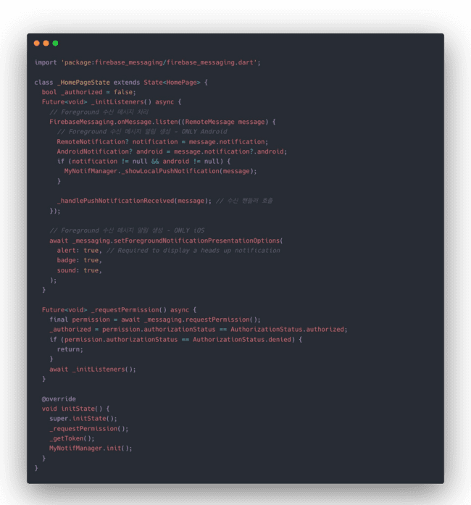
푸시 알림 셋업
Flutter 앱 구현 및 FCM 연동 시연
3
3-5. Foreground 푸시 표시 및 핸들러 등록
Step1. iOS Foreground 푸시 표시되도록 설정
Step2. Android Foreground 푸시 수신 시 로컬 푸시 생성 및 표시
Step3. 수신 핸들러 연결

Slide 37
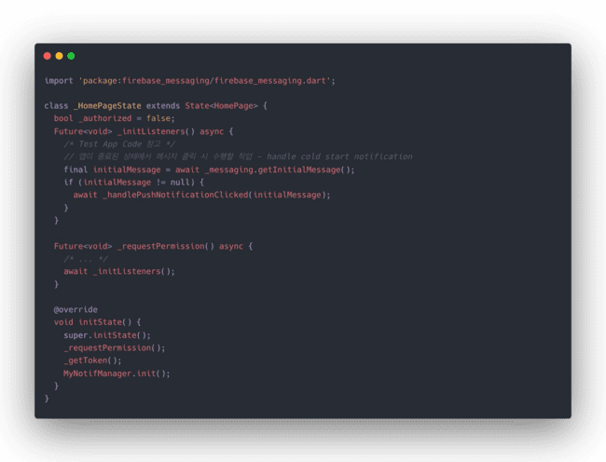
Flutter 앱 구현 및 FCM 연동 시연
푸시 알림 셋업
3
3-6. Cold Start Notiﬁcation 처리

Slide 38

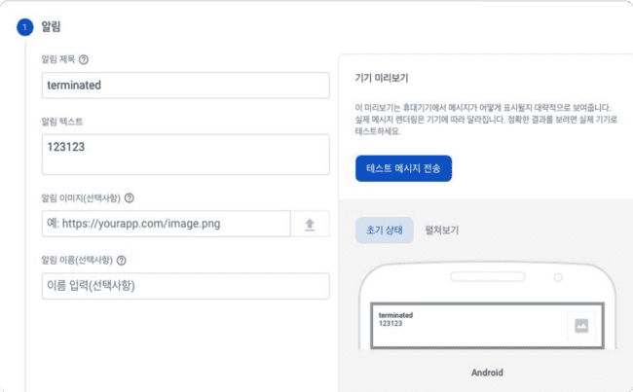
Flutter 앱 구현 및 FCM 연동 시연
푸시 알림 셋업
3
3-7. 연동 TEST - Firebase Messaging에서 발급받은 Token을 이용해 Firebase 콘솔에서 테스트 푸시 알림을 전송합니다.

Slide 39
03. 노티플라이를 활용한 효율적인 앱 푸시 알림 구현
Flutter 앱 개발자를 위한 앱 푸시 알림 실전 가이드
First
간단한 SDK 연동
간편한 SDK 연동으로 쉽게
앱 푸시 알림을 구현할 수 있습니다.
Second
실시간 데이터 분석
실시간 데이터 분석을 통해 캠페인을 최적화할 수 있습니다.

Slide 40
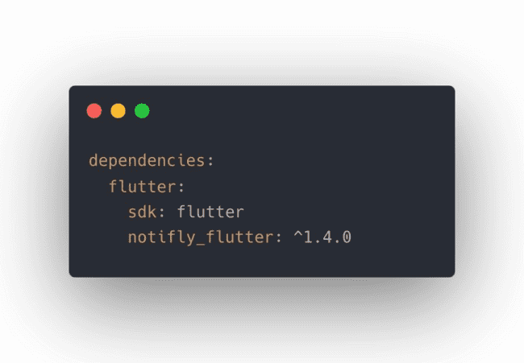
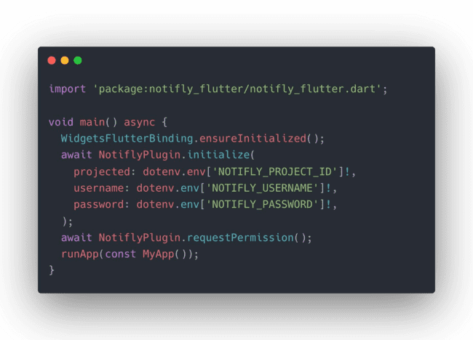
노티플라이 SDK 설정
노티플라이를 활용한 효율적인 앱 푸시 알림 구현
1
pubspec.yaml
lib/main/dart

Slide 41

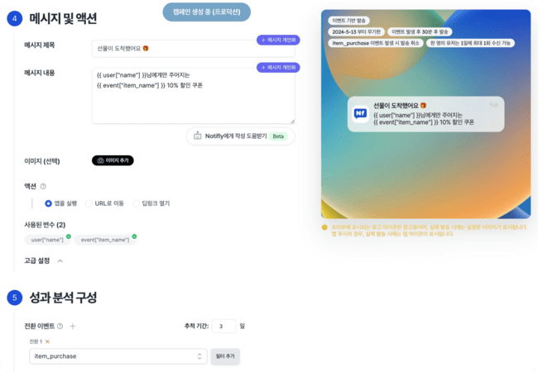
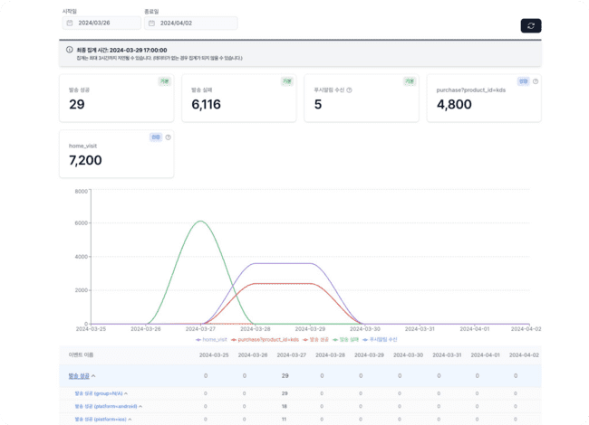
노티플라이를 통한 쉽고 간편한 발송 및 분석
노티플라이를 활용한 효율적인 앱 푸시 알림 구현
2
1. 실시간 푸시 알림 캠페인 셋업
2. 다양한 성과 지표 확인

Slide 42
노티플라이 도입 시 기대효과
메시징 채널 확장성
앱 푸시 이외에 카카오톡/문자/이메일 등의 메시징 채널을 손쉽게 확장할 수 있습니다.
1
개발 리소스 절약
2
노티플라이 도입으로 개발 시간이 기존의 1/10 수준으로 단축됩니다.
캠페인 성과 측정
실시간 데이터 분석으로 캠페인의 성과를 측정하고 효율적으로 최적화할 수 있습니다.
3
개인화된 메시지
4
노티플라이를 통해 개인화된 메시지를 활용하여 사용자 경험을 향상시킵니다.

Slide 43

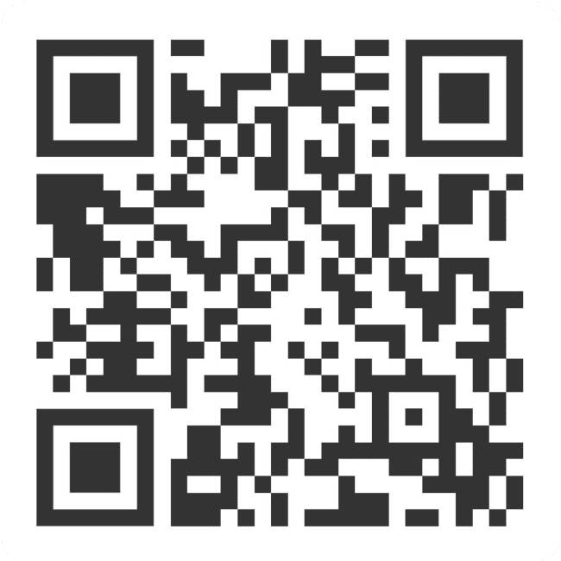
웨비나 설문조사
Q&A 링크
설문조사 제출 시 샘플 코드와 함께 세미나 자료를 보내드립니다.

Slide 44
지금까지
돈 벌어주는 푸시 알림 노티플라이였습니다
www.notiﬂy.tech

